Slide 1
Modelagem de Dados
Dados como apoio a tomada de decisão
Eduardo Furlan Miranda
2025-07-01
Adaptado de: WERLICH, C. Modelagem de Dados. Londrina: EDE SA, 2018. ISBN 978-85-522-1154-9.

Slide 2
Bem-Vindo à Modelagem de Dados
Este conteúdo norteia a modelagem de dados
Um analista de sistemas precisa reciclar e manter-se bem informado
Sua experiência se reflete diretamente no resultado
Fique atento aos conceitos abordados a partir de agora

Slide 3
O Profissional de Modelagem de Dados
Analista de sistemas deve estar bem informado sobre as tendências de TI
Conceitos de SGBD e políticas de segurança foram estudados
Ajuda empresas de diversos portes
Lidar com informações preciosas exige cautela

Slide 4
Dados como Apoio à Tomada de Decisão
A finalidade de utilizar um banco de dados vai além do simples cadastro
Um banco de dados é uma mina de ouro
Um estudo minucioso pode revelar informações preciosas para a empresa
Informações podem ser utilizadas para tomadas de decisões estratégicas

Slide 5
Sistemas de Apoio à Decisão (SAD)
Sistemas que ajudam na análise de informação do negócio, conforme Date (2003)
A meta é auxiliar os gestores a tomarem decisões
Podem apontar problemas existentes e até futuros
Visam obter informações de alto nível a partir de dados detalhados

Slide 6
Exemplos de Perguntas para SAD
Qual produto estocar
O que vender primeiro
Qual produto deve entrar em promoção para ser vendido
Permitem aos administradores tomar decisões sobre problemas

Slide 7
Data Warehouse (DW)
Arquivo ou repositório de informações
Obtido de várias origens (bancos de dados)
Armazenados em um único local e com um esquema unificado
Permite consultas para o apoio à decisão

Slide 8
Características do Data Warehouse
Tipo especial de banco de dados, segundo Date (2003)
Orientado por assunto, integrado, não volátil
Pode variar com o tempo
Surgiu da necessidade de preservar o banco de dados original da empresa

Slide 9
Mineração de Dados (Data Mining)
Processo de analisar grandes bancos de dados de forma semiautomática
Objetivo é responder a perguntas estratégicas em um período curto
É a descoberta do conhecimento nos bancos de dados
Pode aumentar significativamente a lucratividade de empresas

Slide 10
Aplicações e Técnicas do Data Mining
Refere-se à descoberta de novas informações, regras ou padrões
Explora grandes quantidades de dados para encontrar padrões
Identifica mudanças, anomalias e associações relevantes
Utiliza estatísticas, inteligência artificial e reconhecimento de padrões

Slide 11
Exemplo Prático de Data Mining
Fabricante de carro deseja saber qual modelo indicar para homens
Análise realizada no banco de dados da empresa
Leva em consideração clientes dos últimos dez anos
Gestores podem tomar decisões sobre o que e para quem vender

Slide 12
OLTP: Processamento de Transações
On-line Transaction Processing ou Processamento de Transações em Tempo Real
Representa as operações realizadas no SGBD
Permite executar transações na base de dados de forma repetitiva
Opera a nível operacional e administrativo

Slide 13
Características e Limitações do OLTP
Permite consultas do dia a dia da empresa
As transações utilizam comandos SQL como INSERT, UPDATE e DELETE
Transações são feitas em tempo real
Não armazena histórico das consultas, dificultando a tomada de decisões

Slide 14
Desafios Finais da Unidade
Empresa Saúde e Vida deseja estudar comportamento de clientes
Indicar ferramenta OLAP e pesquisar serviços em nuvem (AWS, Azure)
Melhorar segurança: criptografia e prevenção de Engenharia Social
Preparar um relatório final para sua empresa sobre os três clientes

Slide 15
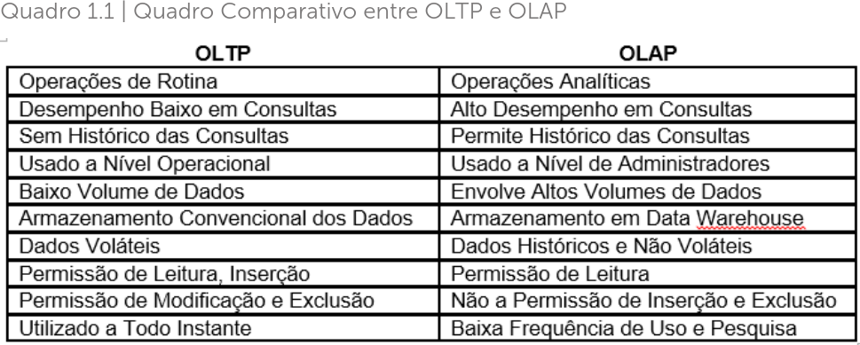
Quadro Comparativo entre OLTP e OLAP

Slide 16
OLAP: Processamento Analítico
Online Analytical Processing ou Processamento Analítico On-line
Processo interativo de criar, gerenciar, analisar e gerar relatórios
Dados coletados são armazenados em uma tabela multidimensional
Para posterior análise de algoritmos e softwares específicos

Slide 17
Coleta e Análise de Dados no OLAP
Para fazer as análises, os dados são coletados do OLTP
Acontece de acordo com a necessidade da empresa
Exemplo: diretor de faculdade precisa de relatório do perfil de alunos
Informações servirão para oferta de novos cursos

Slide 18
Business Intelligence (BI)
Processo de coleta, análise, monitoria e compartilhamento de informações
Finalidade é a gestão de negócios
Analisa dados brutos operacionais para encontrar informação útil
Auxilia a tomada de decisão

Slide 19
BI versus Data Mining
O conceito de BI pode se confundir com o de Data Mining
BI analisa dados brutos para auxiliar a decisão imediata
Data Mining utiliza ferramentas como agrupamentos e regras
Data Mining atua em nível mais estratégico para decisões de longo prazo

Slide 20
Ferramentas OLAP no Mercado
Maioria dos fornecedores de SGBD oferece ferramentas OLAP
Disponíveis como parte do SGBD ou como adicionais
Algumas companhias que desenvolvem OLAP são IBM, Microsoft, oracle
Existem softwares específicos para tomada de decisão e gestão

Slide 21
OLTP ou OLAP: Exemplos de Uso
Secretária faz matrícula de aluno em faculdade: usa OLTP
Aluno se arrepende e quer trocar de curso: secretária modifica via OLTP
Diretor precisa de relatório com perfil de alunos dos últimos três anos: usa OLAP
OLTP e OLAP são importantes e se complementam

Slide 22
Redundância e Inconsistência
Grande número de dados e modelagem podem levar a redundâncias
Redundâncias ocasionam futuros problemas
Inconsistência ocorre principalmente quando há redundâncias
Exemplo: cidade de São Paulo digitada de três formas diferentes

Slide 23
Controle da Redundância
É uma tarefa a ser realizada a partir da modelagem do banco de dados
Análise dos atributos das entidades deve ser feita para evitar
Exemplo: atributo cidade em diferentes entidades
Criar uma entidade para cidade pode contornar a inconsistência

Slide 24
Redundância Controlada
Um SGBD deve permitir a redundância controlada, segundo Navathe e Ramez (2005)
Em situações específicas, a repetição de atributo é permitida conscientemente
Isso pode aumentar significativamente o espaço de armazenamento
Cópias de backup geram redundância controlada, necessárias para segurança

Slide 25
Recuperação de Falhas e Backup
Um SGBD deve prever facilidades para a recuperação após falhas
A empresa precisa se prevenir estabelecendo uma política de backup
A política é um conjunto de regras estabelecido pelo DBA e gestores
Determina responsabilidades, meios, período, retenção e armazenamento

Slide 26
Itens da Política de Backup
Responsabilidades: quem fará o backup, quem terá acesso
Meios: qual mídia ou nuvem usar, qual software e hardware
Período: qual o intervalo dos backups (diário, semanal, mensal)
Retenção: quanto tempo o backup deve ficar armazenado

Slide 27
Políticas de Permissão e Acesso
É fundamental estabelecer políticas de permissões e acessos às tabelas
Primeiro ponto da segurança é reforçar a autenticação do usuário
Garantir que usuários acessem e executem somente trabalhos autorizados
Consequências do acesso indevido são muitas e podem causar prejuízos

Slide 28
Segurança da Informação
Ganhou notoriedade nestas últimas décadas
Riscos de ataques internos e externos podem afetar os dados
Necessário criar regras que garantam a segurança aos dados
Um dos itens mais importantes do SGBD são as senhas

Slide 29
Itens da Política de Segurança
Integridade: informações mantidas íntegras e sem modificações indevidas
Confiabilidade: informações acessadas somente por pessoas autorizadas
Disponibilidade: informação disponibilizada somente a quem tem permissão
As regras são criadas conforme as necessidades de cada companhia

Slide 30
Autorizações e Privilégios de Usuários
Podemos atribuir a um usuário várias formas de autorizações
Exemplos: somente de leitura, para inserir, para atualizar, para excluir
As autorizações dadas aos usuários são chamadas de privilégios
O SGBD verifica a autorização necessária antes de realizar a ação

Slide 31
O Papel do DBA na Segurança
O DBA (Administrador do Banco de Dados) tem controle central sobre os dados
Tem a maior autoridade sobre o banco de dados
Tem acesso tanto ao esquema do banco quanto aos dados armazenados
Autoriza acessos, limita e cria novos usuários com permissões distintas

Slide 32
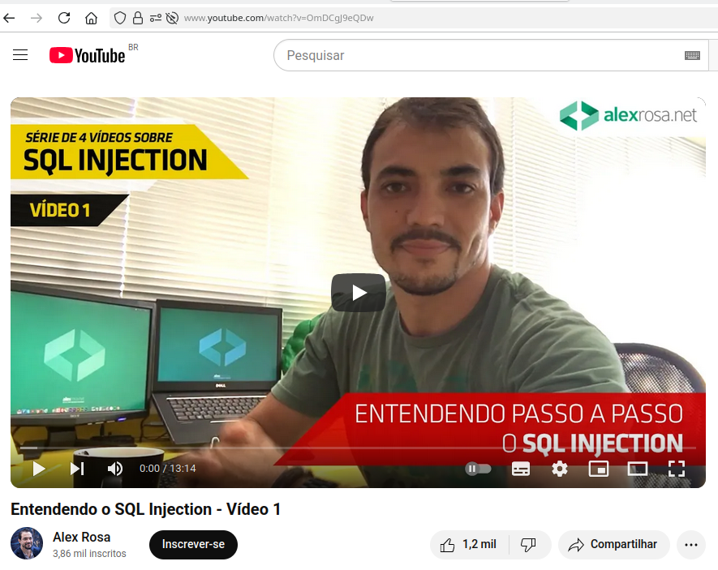
https://www.youtube.com/watch?v=OmDCgJ9eQDw

Slide 33
SQL Injection e Lições Finais
SQL Injection é uma das principais formas de ataques ao banco de dados
Um analista de sistemas precisa estar ciente que suas decisões afetam o negócio
A confiança que o cliente deposita nos conselhos é muito grande
Esta unidade apresentou conceitos essenciais sobre SGBDs e tecnologias

